Slide 2
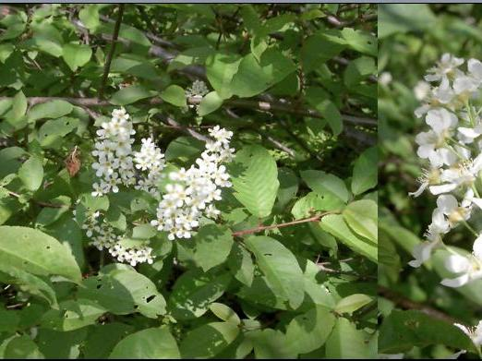
Черёмуха обыкновенная

Slide 3
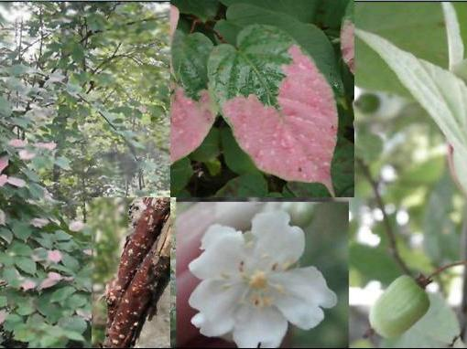
Актинидия коломикта

Slide 4
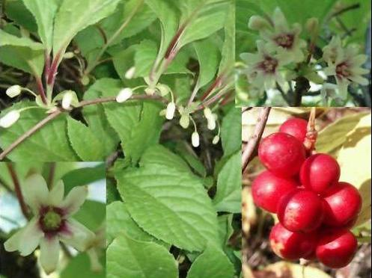
Лимонник китайский

Slide 5
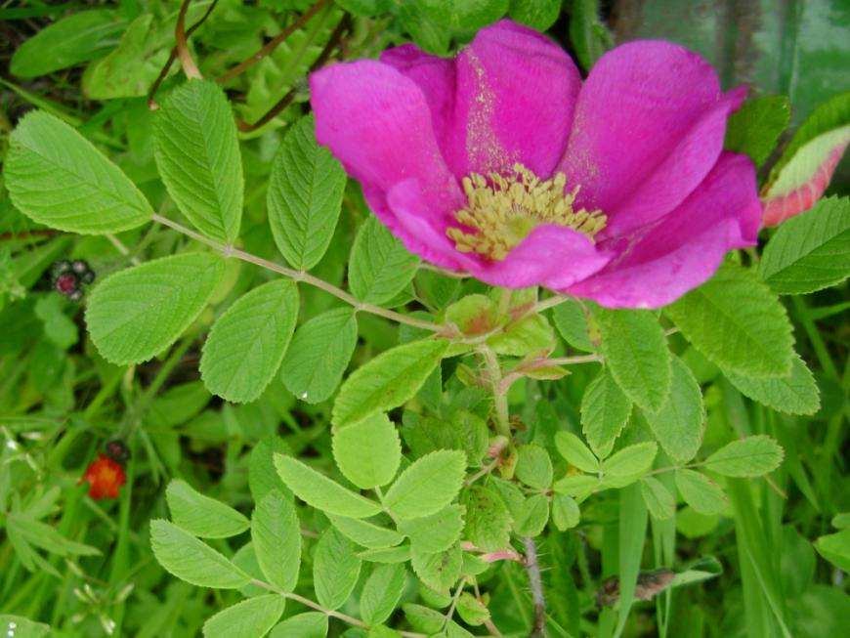
Шиповник иглистый

Slide 6
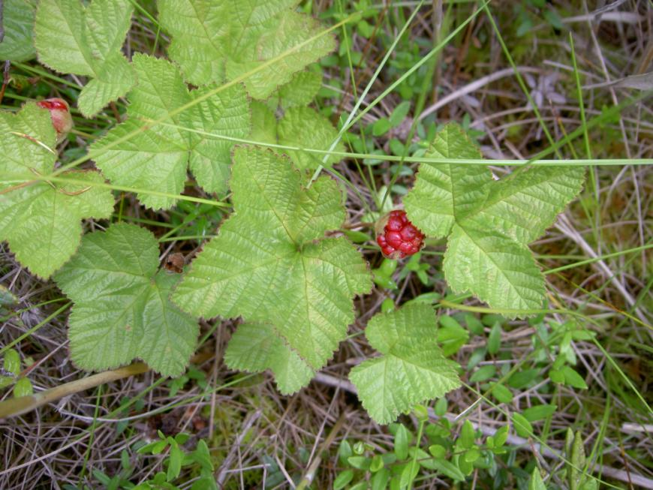
Морошка

Slide 7
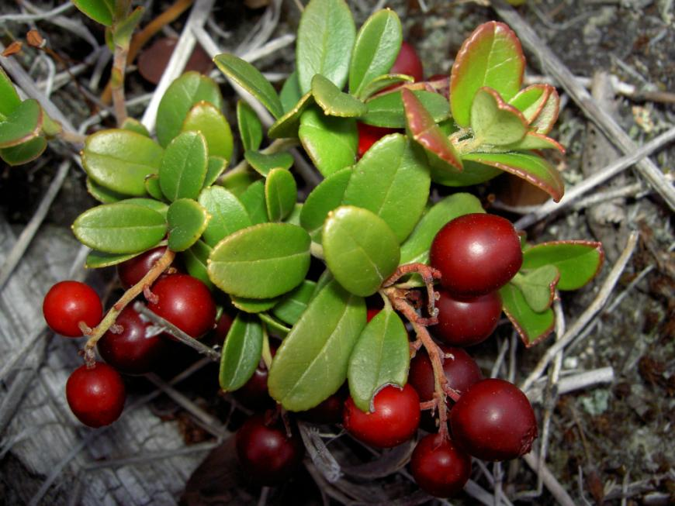
Брусника

Slide 8
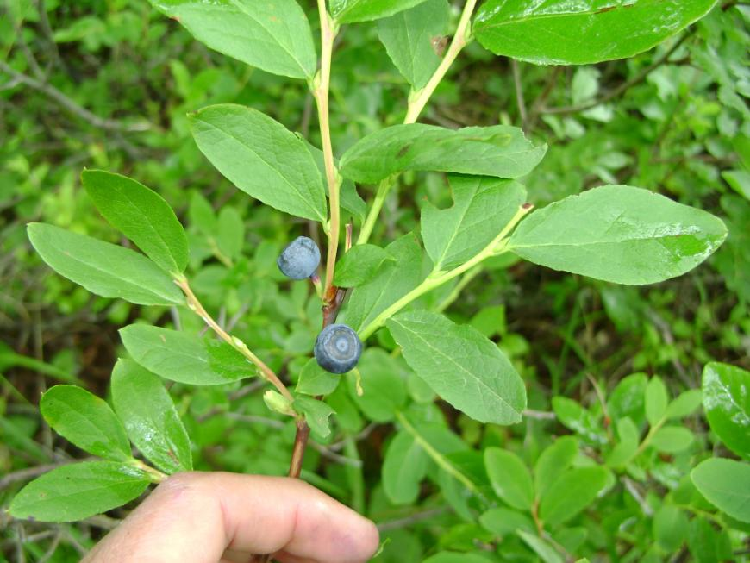
Черника овальнолистная

Slide 9
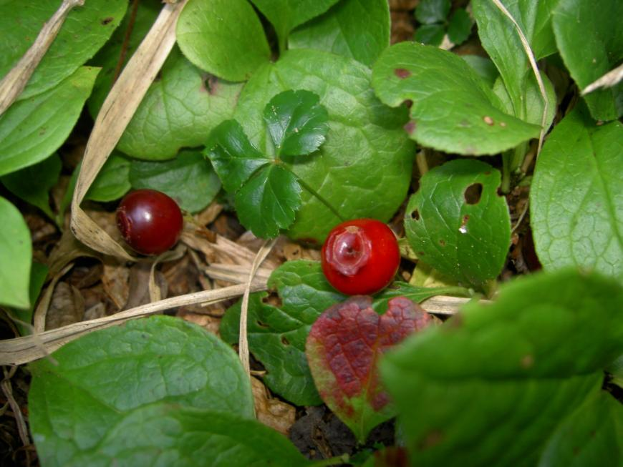
Красника

Slide 10
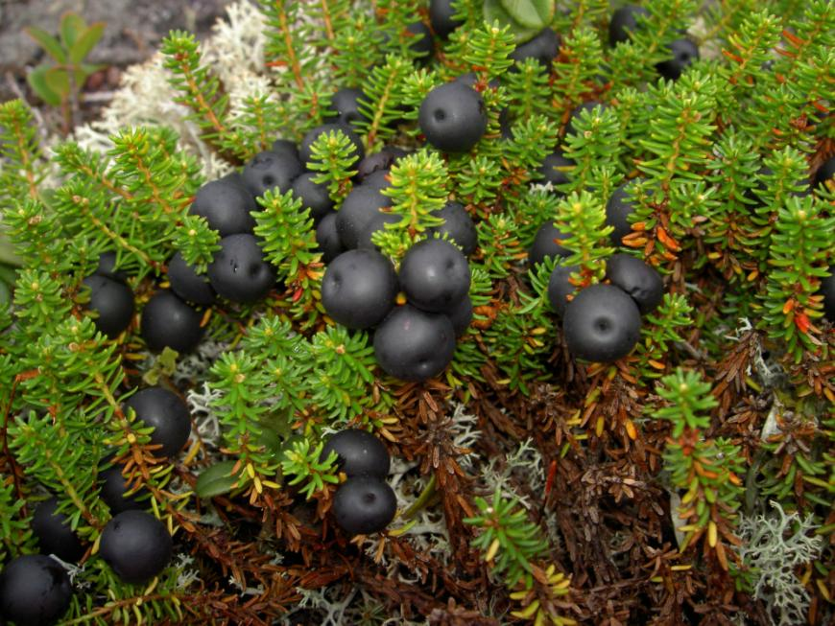
Шикша сибирская

Slide 12
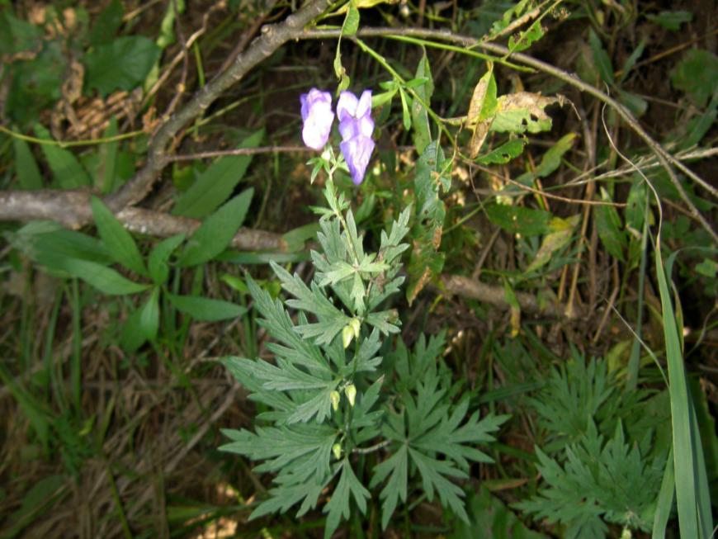
Борец новосахалинский

Slide 13
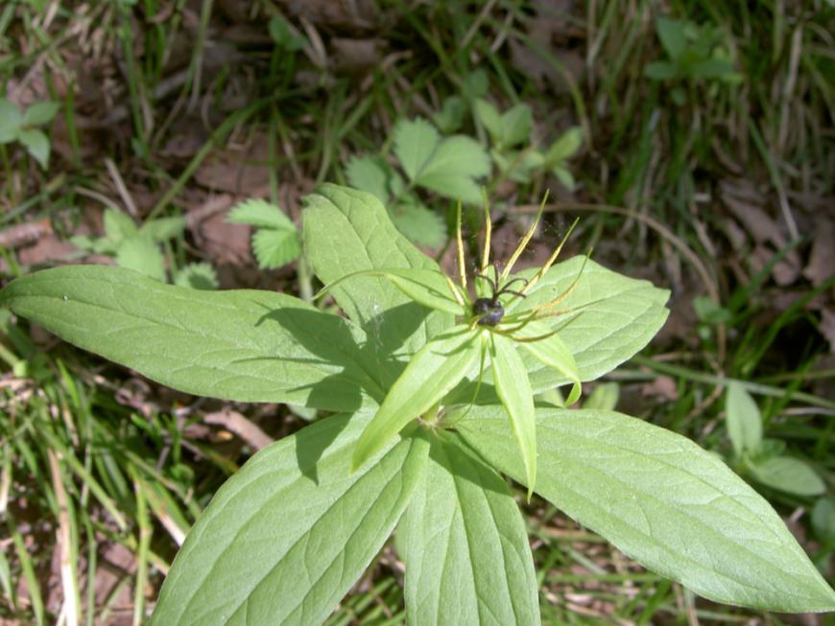
Вороний глаз мутовчатый

Slide 14
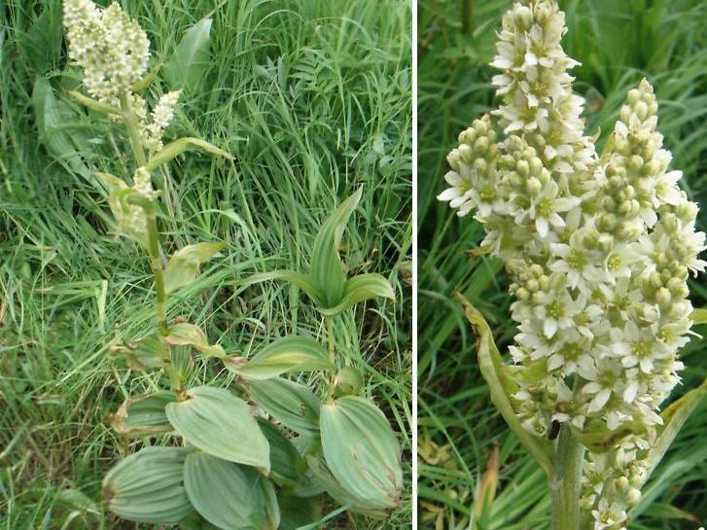
Чемерица крупноцветковая

Slide 15
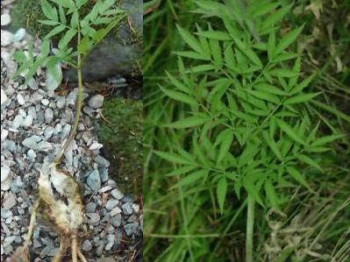
Вех ядовитый

Slide 16
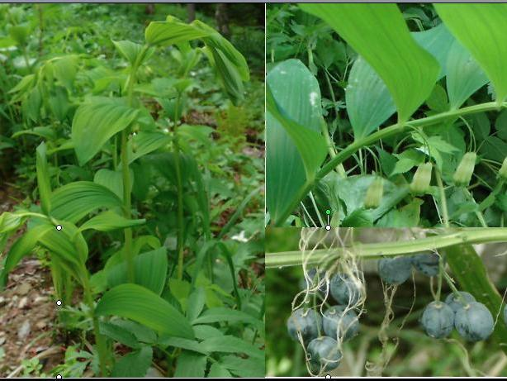
Купена Максимовича

Slide 17
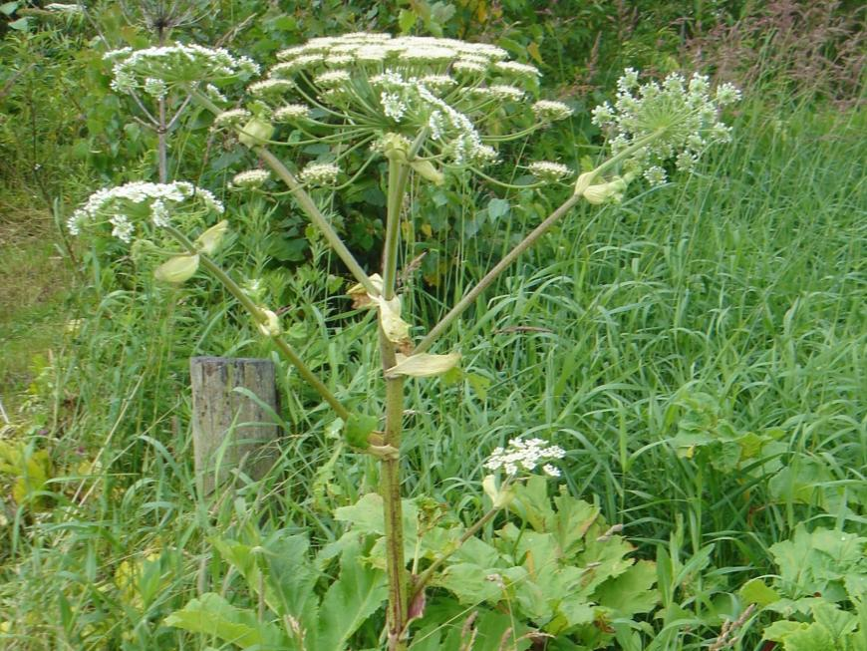
Борщевик шерстистый

Slide 18
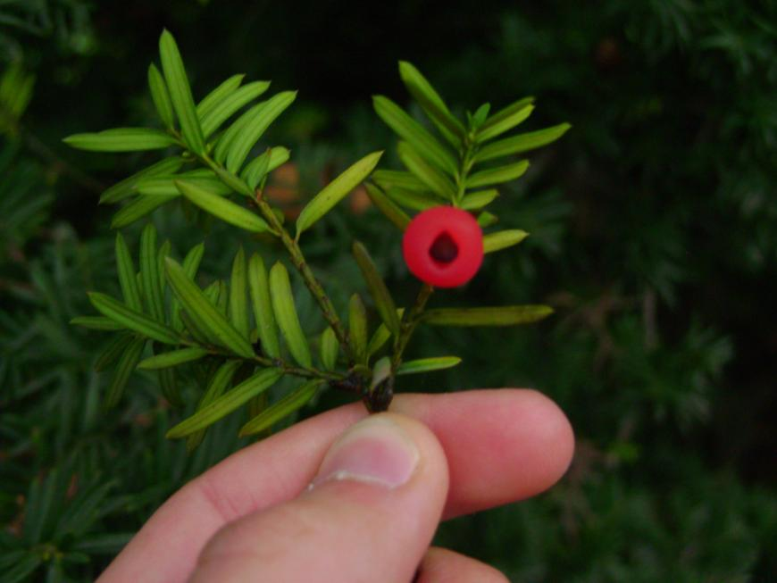
Тис остроконечный

